Slide 1
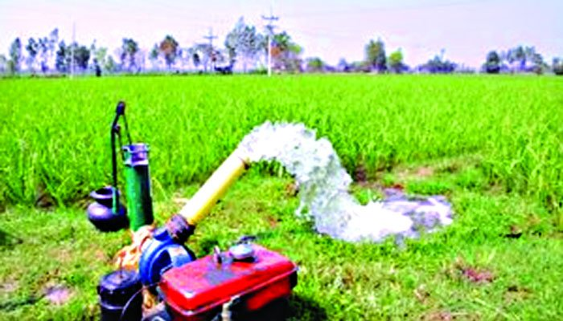
স্বাগতম
সেচ ও নিকাশ (Irrigation & Drainage)
Md. Mahbubur Rahman, Lecturer (Agriculture Studies), Gachihata College, Katiadi, Kishoreganj.

Slide 2
পরিচিতি
মোঃ মাহবুবুর রহমান
প্রভাষক (কৃষিশিক্ষা)
গচিহাটা কলেজ
গচিহাটা, কটিয়াদী, কিশোরগঞ্জ।
বিষয়ঃ কৃষিশিক্ষা
শ্রেণিঃ একাদশ
অধ্যায়ঃ দ্বিতীয় –ভূমি সম্পৃক্ত কৃষি প্রযুক্তি
৪র্থ পরিচ্ছেদঃ সেচ ও নিকাশ
Md. Mahbubur Rahman, Lecturer (Agriculture Studies), Gachihata College, Katiadi, Kishoreganj.

Slide 3
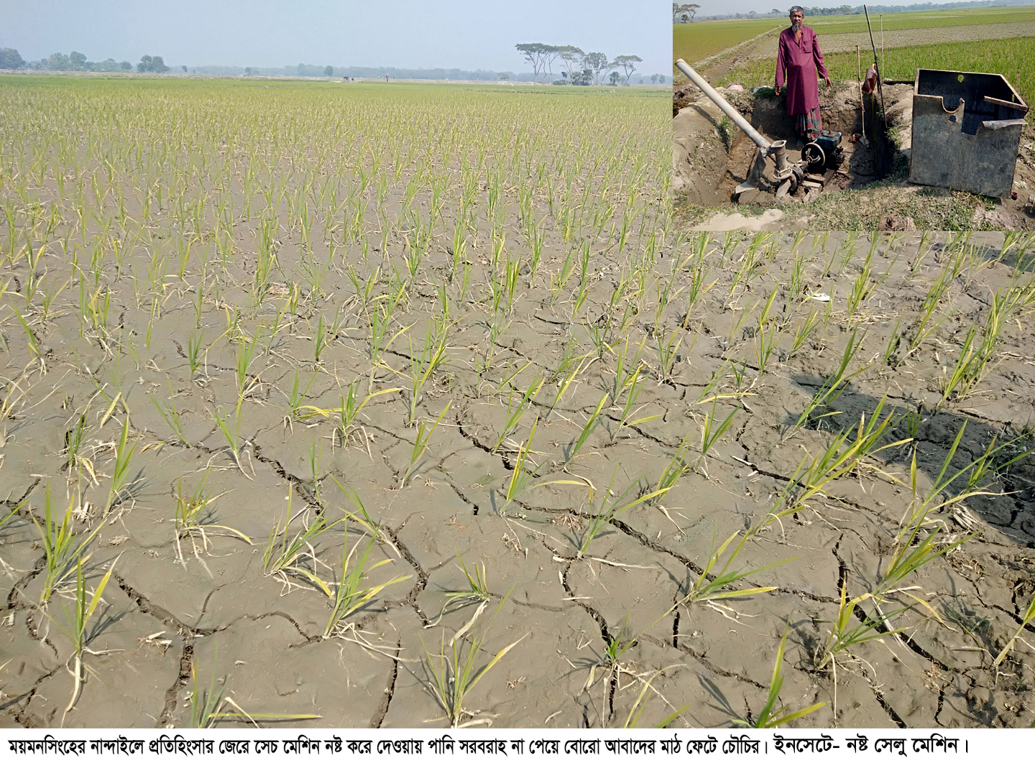
ছবিগুলো দেখ এবং চিন্তা করে বলো ছবিগুলো কিসের?
সেচ ও নিকাশের ধারণা
Md. Mahbubur Rahman, Lecturer (Agriculture Studies), Gachihata College, Katiadi, Kishoreganj.

Slide 4
আজকের পাঠ
পানি সেচ ও নিকাশ
(Irrigation & Drainage)
Md. Mahbubur Rahman, Lecturer (Agriculture Studies), Gachihata College, Katiadi, Kishoreganj.

Slide 5
শিখনফল
পানিসেচ ও নিকাশ সম্পর্কে ধারণা লাভ করতে পারবে।
পানিসেচের গুরুত্ব সম্পর্কে ধারণা করতে পারবে।
পানিসেচের বিভিন্ন পদ্ধতি সম্পর্কে ব্যাখ্যা করতে পারবে।
ফসলের ন্যূনতম পানির চাহিদা ব্যাখ্যা করতে পারবে।
Md. Mahbubur Rahman, Lecturer (Agriculture Studies), Gachihata College, Katiadi, Kishoreganj.

Slide 6
পানিসেচ (Irrigation)
মাটিতে পানির ঘাটতি মেটানোর উদ্দেশ্যে এবং ফসলের সুষ্ঠু বৃদ্ধি ও উন্নয়নের জন্য কৃত্রিমভাবে প্রয়োজনীয় পানি বাইরের বিভিন্ন উৎস থেকে জমিতে সরবরাহ করাকে সেচ (Irrigation) বলে।
পানির স্তর নিচে চলে যাওয়া ও গাছের প্রয়োজনের সময় বৃষ্টিপাত না হওয়া
টেকসই শস্য উৎপাদনের জন্য অধুনিক কৃষি ব্যবস্থার জন্য সেচের কোন বিকল্প নেই
Md. Mahbubur Rahman, Lecturer (Agriculture Studies), Gachihata College, Katiadi, Kishoreganj.

Slide 7
সেচের পানির উৎসসমূহ (Sources of Irrigation Water )
বৃষ্টিপাতের কারণে এসব জলাশয়ে পা নি জমা হয়
ভূ-পৃষ্ঠস্থ পানি
(Surface Water)
ভূ-গর্ভস্থ পানি
(Underground Water)
পুকুর
বৃষ্টিপাত, বন্যা ইত্যাদি থেকে প্রাপ্ত যে পানি ভূপৃষ্ঠ হতে মাটির নিচে সঞ্চিত হয় তা ভূগর্ভস্থ পানি হিসেবে পরিচিত।
নদীতে যখন পানির উচ্চতা বেশি থাকে তখন নদীর পানি মাধ্যাকর্ষণজনিত কারণে ভূগর্ভে প্রবেশ করে এ পানির সৃষ্টি হয়।
দীঘি
খালবিল
নদনদী
হাওর বাঁওড়
কৃত্রিম জলাধার
Md. Mahbubur Rahman, Lecturer (Agriculture Studies), Gachihata College, Katiadi, Kishoreganj.

Slide 8
সেচের গুরুত্ব /প্রয়োজনীয়তা (Necessity of Irrigation)
ফসলের ফলন বাড়ে
মাটির তাপমাত্রা নিয়ন্ত্রিত
আগাছা দমিত হয়
অণুজীবের কার্যাবলী বৃদ্ধি পায়
পুষ্টি উপাদান সহজলভ্য হয়
”জো” অবস্থায় আনে
মাটিস্থ পোকামাকড় দমিত হয়
Md. Mahbubur Rahman, Lecturer (Agriculture Studies), Gachihata College, Katiadi, Kishoreganj.

Slide 9
সেচের পানি সংরক্ষণ
বিলে সেচের পানি সংরক্ষণ
খালে সেচের পানি সংরক্ষণ
ডোবায় সেচের পানি সংরক্ষণ
নালায় সেচের পানি সংরক্ষণ
Md. Mahbubur Rahman, Lecturer (Agriculture Studies), Gachihata College, Katiadi, Kishoreganj.

Slide 10
সেচের বিভিন্ন পদ্ধতি (Different methods of irrigation)
ভূ-পৃষ্ঠস্থ সেচ
ভূ-গর্ভস্থ সেচ
ফোয়ারা বা বর্ষণ সেচ
ফোঁটা ফোঁটা বা ড্রিপ সেচ
ঘূর্ণায়মান হেড
নজল লাইন
আইল সেচ
প্লাবন সেচ
বেসিন সেচ
নালা সেচ
উপরের ৪টি পদ্ধতির মধ্যে ভূ-পৃষ্ঠস্থ সেচ পদ্ধতি আমাদের দেশে বেশি ব্যবহৃত হয়।
Md. Mahbubur Rahman, Lecturer (Agriculture Studies), Gachihata College, Katiadi, Kishoreganj.

Slide 11
ভূ-পৃষ্ঠস্থ সেচ পদ্ধতি(Surface Irrigation Method)
যে পদ্ধতিতে নদীনালা, খালবিল, হাওর বাঁওড় ইত্যাদি ভূ-পৃষ্ঠস্থ জলাশয়ের পানি পাওয়ার পাম্প, সেউতি, দোন ইত্যাদি সেচ যন্ত্রের মাধ্যমে ফসলের জমিতে সেচ হিসেবে দেয়া হয তাকে ভূ-পৃষ্ঠস্থ সেচ পদ্ধতি (Surface Irrigation Method) বলে।
ভূ-পৃষ্ঠস্থ সেচ পদ্ধতি আবার ৪ প্রকার যথাঃ (ক) মুক্ত প্লাবন পদ্ধতি (খ) নিয়ন্ত্রিত প্লাবন বা আইল পদ্ধতি (গ) নালা পদ্ধতি (ঘ) বৃত্তাকার বেসিন বা থালা পদ্ধতি।
Md. Mahbubur Rahman, Lecturer (Agriculture Studies), Gachihata College, Katiadi, Kishoreganj.

Slide 12
(ক) মুক্ত প্লাবন পদ্ধতি (Uncontrolled Flooding)
যে পদ্ধতিতে পানি চলাচলের উপর কোনো নিয়ন্ত্রণ না করে মুক্তভাবে জমিতে পানি সরবরাহ করা হয় তাকে মুক্ত প্লাবন সেচ পদ্ধতি (Uncontrolled Flooding) বলে।
এ পদ্ধতিতে জমির অপেক্ষাকৃত উঁচু স্থান থেকে ঢালুর দিকে পানি ছাড়া হয়।
এ পদ্ধতিতে সেউতি, দোন, অগভীল নলকূপ ইত্যাদি ব্যবহৃত হয়।
Md. Mahbubur Rahman, Lecturer (Agriculture Studies), Gachihata College, Katiadi, Kishoreganj.

Slide 13
প্লাবন সেচ পদ্ধতির সুবিধাসমূহ :
১। স্বল্প মূল্যে পানি পাওয়া যায়, এমন অঞ্চলে এ পদ্ধতি জনপ্রিয় ও কার্যকর।
২। এ পদ্ধতিতে খরচ কম হয় ও শ্রমিক কম লাগে।
৩। বেশি আইল বা নালা তৈরি করতে হয় না বলে জমির অপচয় কম হয়।
৪। ছিটিয়ে বোনা ও ঘনভাবে জন্মানো ফসলের জন্য এ পদ্ধতি বেশি উপযোগী।
৫। এ পদ্ধতিতে পানি নিয়ন্ত্রণ করা সহজ।
Md. Mahbubur Rahman, Lecturer (Agriculture Studies), Gachihata College, Katiadi, Kishoreganj.

Slide 14
প্লাবন সেচ পদ্ধতির অসুবিধাসমূহ :
১। গড়িয়ে, চুইয়ে এবং বিভিন্নভাবে পানির অপচয় হয়।
২। এ পদ্ধতিতে জমির কোনো কোনো অংশ সিক্ত থাকে আবার কোনো কোনো অংশ শুকনা থাকে।
৩। জমি সামান করতে অনেক অর্থ ব্যয় হয় ও ভূমি ক্ষয় হয়।
৪। জমির রস শুকিয়ে যাওয়ার সম্ভাবনা বেশি।
৫। পানির প্রতি সংবেদনশীল ফসলের জন্য এ পদ্ধতি অনুপোযোগী।
Md. Mahbubur Rahman, Lecturer (Agriculture Studies), Gachihata College, Katiadi, Kishoreganj.

Slide 15
নালা সেচ পদ্ধতির সুবিধাসমূহ :
১। সারি ফসল যেমন- আখ, তুলা, গোলআলু ইত্যাদির জন্র এ পদ্ধতি জনপ্রিয় ও কার্যকর।
২। এ পদ্ধতিতে পানির অপচয় কম হয় ও শ্রমিক কম লাগে।
৩। সমানভাবে সমস্ত জমিতে সেচ দেয়া যায়।
৪। সেচের পানি নিয়ন্ত্রণ সহজ ও জলাবদ্ধতার সৃষ্টি হয় না।
৫। বেশি আইল বাঁধার প্রয়োজন হয় না বলে জমির অপচয় কম হয়।
Md. Mahbubur Rahman, Lecturer (Agriculture Studies), Gachihata College, Katiadi, Kishoreganj.

Slide 16
নালা সেচ পদ্ধতির অসুবিধাসমূহ :
১। নালা তৈরির জন্য প্রচুর অর্থ ও শ্রমিকের প্রয়োজন হয়।
২। নালা তৈরিতে প্রচুর জমির অপচয় হয়।
৩। জমি সামান হলে সকল জায়গায় সমানভাবে পানি পৌঁছানো যায় না।
৪। নালার ঢাল বেশি হলে দ্রুতগতিতে পানি প্রবাহিত হওয়ায় ভূমিক্ষয়ের সম্ভাবনা বেশি।
৫। ছিটিয়ে বোনা ফসলের জন্য এ পদ্ধতি অনুপোযোগী।
Md. Mahbubur Rahman, Lecturer (Agriculture Studies), Gachihata College, Katiadi, Kishoreganj.

Slide 17
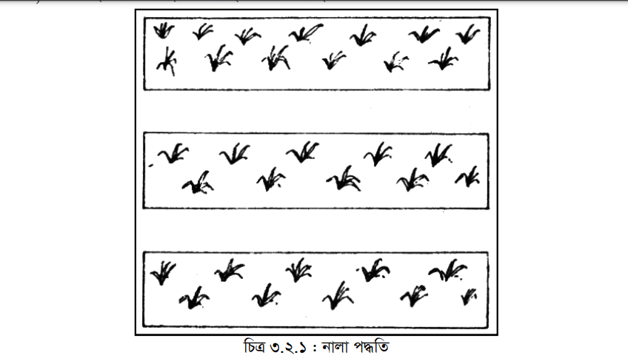
নালা পদ্ধতিতে সেচ
Md. Mahbubur Rahman, Lecturer (Agriculture Studies), Gachihata College, Katiadi, Kishoreganj.

Slide 18
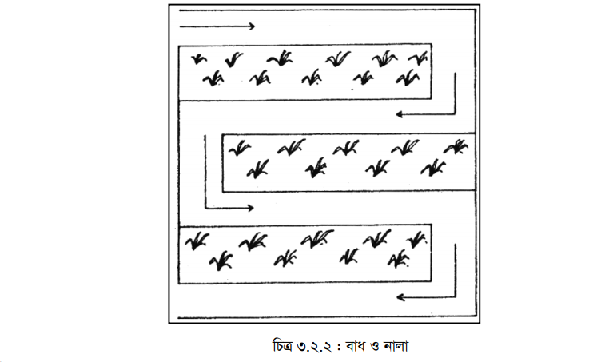
বাঁধ ও নালা পদ্ধতিতে সেচ
Md. Mahbubur Rahman, Lecturer (Agriculture Studies), Gachihata College, Katiadi, Kishoreganj.

Slide 19
বৃত্তাকার বেসিন বা থালা সেচ পদ্ধতির সুবিধাসমূহ :
১। অসমতল ও ঢালু জমিতে এ পদ্ধতি জনপ্রিয় ও কার্যকর।
২। এ পদ্ধতিতে পানি সহজেই ইচ্ছামত নিয়ন্ত্রন করা যায়।
৩। এ পদ্ধতিতে নালা কাটা হয় না বলে জমি নষ্ট হয় না।
৪। অগভীর মাটি ও অগভীর শিকড়যুক্ত গাছের বেলায় এ পদ্ধতির পানি সেচ খুবই কার্যকর।
Md. Mahbubur Rahman, Lecturer (Agriculture Studies), Gachihata College, Katiadi, Kishoreganj.

Slide 20
বৃত্তাকার বেসিন বা থালা সেচ পদ্ধতির অসুবিধাসমূহ :
১। অভিজ্ঞতা সম্পন্ন লোকের প্রয়োজন।
২। এ পদ্ধতিতে শ্রমিক ও অন্যান্য খরচ বেশি লাগে।
৩। নালা তৈরিতে খরচ বেশি হয়।
Md. Mahbubur Rahman, Lecturer (Agriculture Studies), Gachihata College, Katiadi, Kishoreganj.

Slide 21
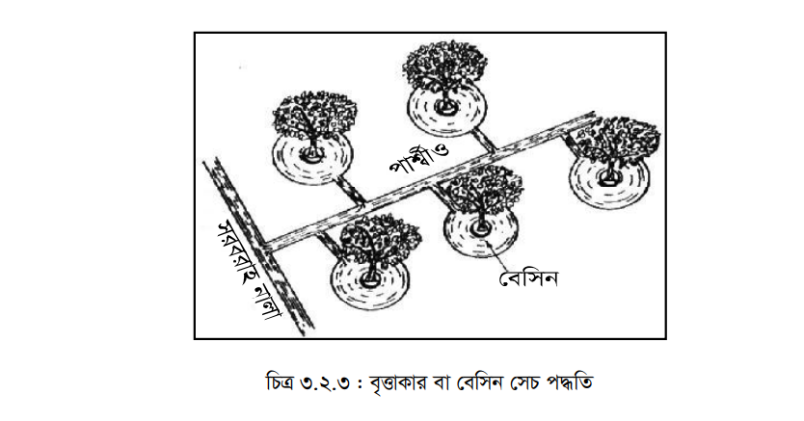
বৃত্তাকার বা বেসিন সেচ পদ্ধতি
Md. Mahbubur Rahman, Lecturer (Agriculture Studies), Gachihata College, Katiadi, Kishoreganj.

Slide 22
ভূ-নিম্নস্থ সেচ পদ্ধতির সুবিধাসমূহ :
১। বাষ্পীভবন হয় না বলে পানির অপচয় হয় না।
২। ভূমির ক্ষয় হয় না ।
৩। মাটির স্তর শক্ত হওয়ার সুযোগ থাকে না।
৪। জলাবদ্ধতার সম্ভাবনা থাকে না।
৫। ভূ-নিম্নস্থ হওয়ার কারণে চাষাবাদ সুবিধা হয়।
Md. Mahbubur Rahman, Lecturer (Agriculture Studies), Gachihata College, Katiadi, Kishoreganj.

Slide 23
ভূ-নিম্নস্থ সেচ পদ্ধতির অসুবিধাসমূহ :
১। পাইপ বসানো এবং অন্যান্য খরচ বেশি।
২। নল বা পাইপ বসানোর জন্য শ্রমিক বেশি লাগে ।
৩। মাঝে মধ্যে পােইপ তুরে পরিষ্কার করতে হয়।
Md. Mahbubur Rahman, Lecturer (Agriculture Studies), Gachihata College, Katiadi, Kishoreganj.

Slide 24
ফোয়ারা বা বর্ষণ পদ্ধতির সুবিধাসমূহ :
১। পাহাড়ী বা অসমতল জমিতে এ পদ্ধতি খুবই উপযোগী।
২। ভূমির ক্ষয় হয় না ।
৩। পানির অপচয় কম হয়।
৪। নালা বা আইল তৈরি খরচ হয় না।
Md. Mahbubur Rahman, Lecturer (Agriculture Studies), Gachihata College, Katiadi, Kishoreganj.

Slide 25
ফোয়ারা বা বর্ষণ পদ্ধতির অসুবিধাসমূহ :
১। অভিজ্ঞ ও দক্ষ লোকের দরকার।
২। তুলনামূলকভাবে খরচ বেশি।
৩। কান্ড ও পাতা ভিজে যায় বলে উদ্ভিদের রোগের সৃষ্টি হতে পারে।
৪। পানি বাষ্পীভূত হয়ে অপচয়ের সম্ভাবনা থাকে।
Md. Mahbubur Rahman, Lecturer (Agriculture Studies), Gachihata College, Katiadi, Kishoreganj.

Slide 26
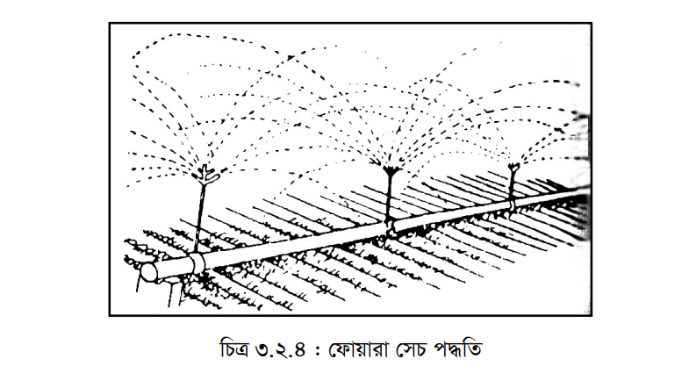
ফোয়ারা বা বর্ষণ সেচ পদ্ধতি
Md. Mahbubur Rahman, Lecturer (Agriculture Studies), Gachihata College, Katiadi, Kishoreganj.

Slide 27
ফোঁটা ফোঁটা বা ড্রিপ পদ্ধতির সুবিধাসমূহ :
১। পানি নিয়ন্ত্রণ সহজ, চুইয়ে নষ্ট হওয়ার ভয় থাকে না।
২। বাষ্পীভবন কম হয় ফলে পানির অপচয় কম হয় ।
৩। গাছের গোড়া সবসময় ভিজা থাকে বিধায় গাছের বৃদ্ধি ও ফলন ভালো হয়।
Md. Mahbubur Rahman, Lecturer (Agriculture Studies), Gachihata College, Katiadi, Kishoreganj.

Slide 28
ফোঁটা ফোঁটা বা ড্রিপ পদ্ধতির অসুবিধাসমূহ :
১। এ পদ্ধতি ছিটিয়ে বোনা মাঠ ফসলের জন্য অনুপযোগী।
২। প্রাথমিক খরচ বেশি ।
৩। দক্ষ লোকের প্রয়োজন হয়।
Md. Mahbubur Rahman, Lecturer (Agriculture Studies), Gachihata College, Katiadi, Kishoreganj.

Slide 29
সেচের পানির কার্যকারিতা বৃদ্ধির উপায়
পানির অপচয় রোধ
সময়মতো সেচ
পরিমিত পরিমাণে সেচ
ড্রেনের ঢাল
আইল বেঁধে
পাকা নালা নির্মাণ
উপযুক্ত পদ্ধতিতে সেচ
Md. Mahbubur Rahman, Lecturer (Agriculture Studies), Gachihata College, Katiadi, Kishoreganj.

Slide 30
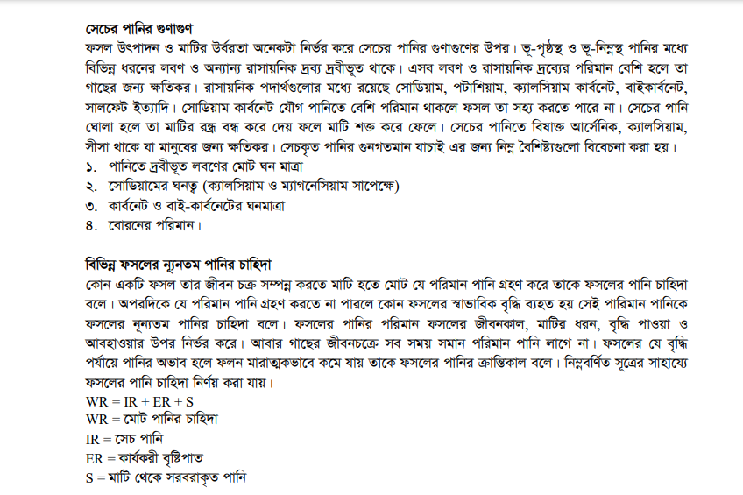
সেচের পানির গুণাগুণ ও বিভিন্ন ফসলের ন্যূনতম পানির চাহিদা নিরুপণ
ভূমির বন্ধুরতা
Md. Mahbubur Rahman, Lecturer (Agriculture Studies), Gachihata College, Katiadi, Kishoreganj.

Slide 31
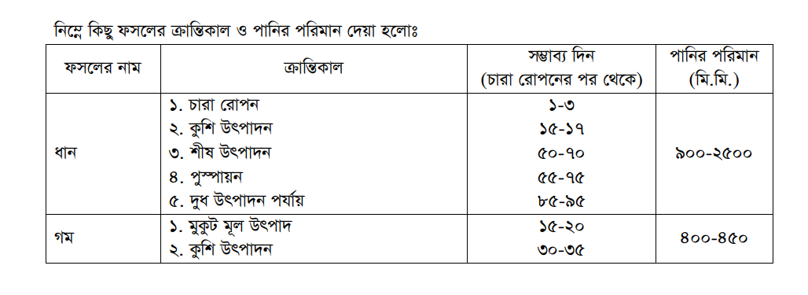
বিভিন্ন ফসলের সেচের নূন্যতম চাহিদা
Md. Mahbubur Rahman, Lecturer (Agriculture Studies), Gachihata College, Katiadi, Kishoreganj.

Slide 32
পানি নিকাশ বা পানি নিস্কাশন
Md. Mahbubur Rahman, Lecturer (Agriculture Studies), Gachihata College, Katiadi, Kishoreganj.

Slide 33
মূল্যায়ন
১। পানিসেচ ও নিকাশ কী?
২। সেচের পানির কার্যকারিতা কী কী?
৩। বিভিন্ন প্রকার পানিসেচ পদ্ধতির সুবিধা-অসুবিধা কী কী?
৪। ফসলের পানির ন্যূনতম চাহিদা বলতে কী বুঝ?
Md. Mahbubur Rahman, Lecturer (Agriculture Studies), Gachihata College, Katiadi, Kishoreganj.

Slide 34
বাড়ির কাজ
মাটির উর্বরতা ও মাটির উৎপাদন ক্ষমতা সম্পর্কে একটি সংক্ষিপ্ত প্রতিবেদন তৈরি কর।
Md. Mahbubur Rahman, Lecturer (Agriculture Studies), Gachihata College, Katiadi, Kishoreganj.

Slide 35
ধন্যবাদ
Md. Mahbubur Rahman, Lecturer (Agriculture Studies), Gachihata College, Katiadi, Kishoreganj.

